Slide 1

Алгоритмы и структуры данных на Python
Урок 6
Профилирование памяти

Slide 2
Вопросы
Как работает механизм выделения памяти?
Сколько памяти занимают переменные программы?
Как управлять памятью?

Slide 3
Цели урока
Изучить представление данных в памяти
Изучить способы работы с памятью

Slide 4
План урока
Управление памятью с точки зрения разработчика компилятора
Управление памятью – важнейшая особенность языка Python

Slide 5

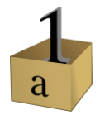

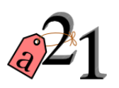

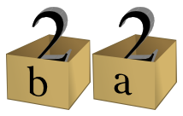
Язык С
Язык Python
a = 1
int a = 1;
a = 2
a = 2;
b = a
int b = a;

Slide 6

Управление памятью в Python

Slide 7
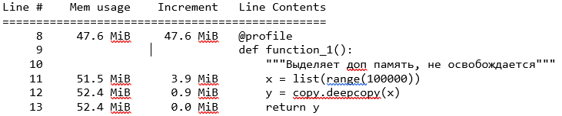
Профилировщик memory_profiler

Slide 8

Способы оптимизации памяти
Способ 1. Ленивые вычисления
Способ 2. Слоты в ООП
Способ 3. Используйте NumPy
Способ 4. Кортежи
Способ 5. Модуль recordclass
Способ 6. Функция map
Способ 7. Сериализация
Способ 8. f-строки
Способ 9. Функция filter

